Slide 1
UČEBNA FYZIKY A CHEMIE

Slide 2
V učebně se nám učí dobře, je prostorná a hezky bíle vymalovaná.
Lavice jsou hezké, ale špatně se na nich píše.
Líbí se mi, že lavice mají tři místa a ne jen dvě.

Slide 3
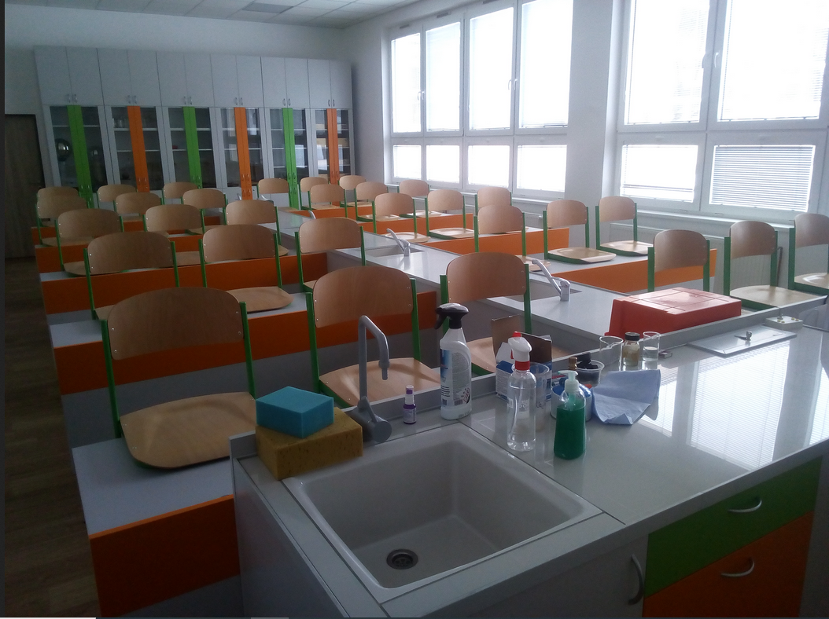

Slide 4
Také se mi líbí, že je celá učebna zařízena do bílo oranžovo zeleného stylu.
Přijde mi zajímavé, že v zadní části učebny, kde jsou skříně, můžeme z části vidět dovnitř a tak vidíme pomůcky které se v nich nacházejí.

Slide 5
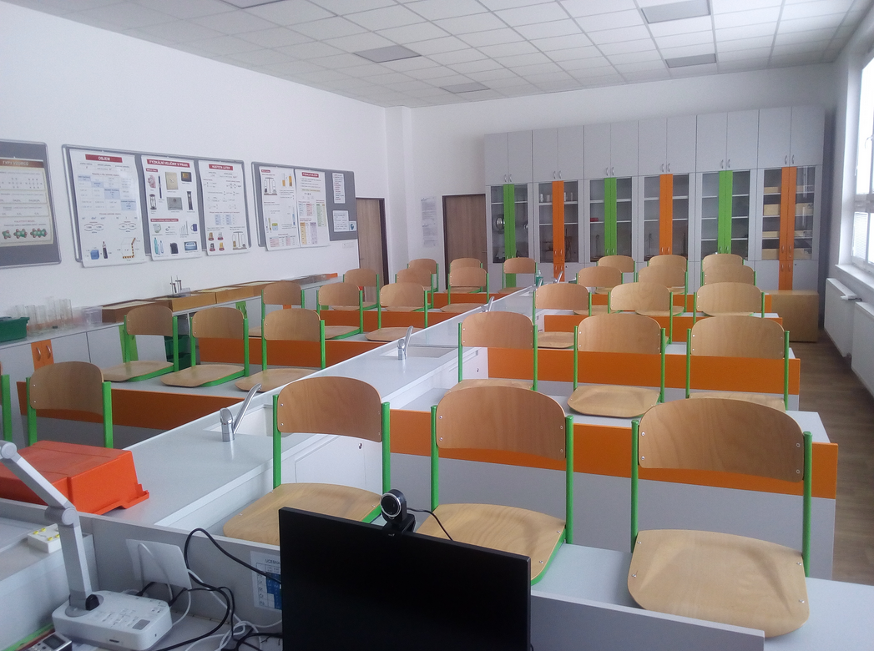

Slide 6
Byl dobrý nápad dát umyvadla mezi lavice, je to praktičtější.
Na nástěnkách jsou zajímavé informace.
Výhodou je velká interaktivní tabule a k dispozici vizualizér určený pro zvětšování pozorovaných objektů.

Slide 7
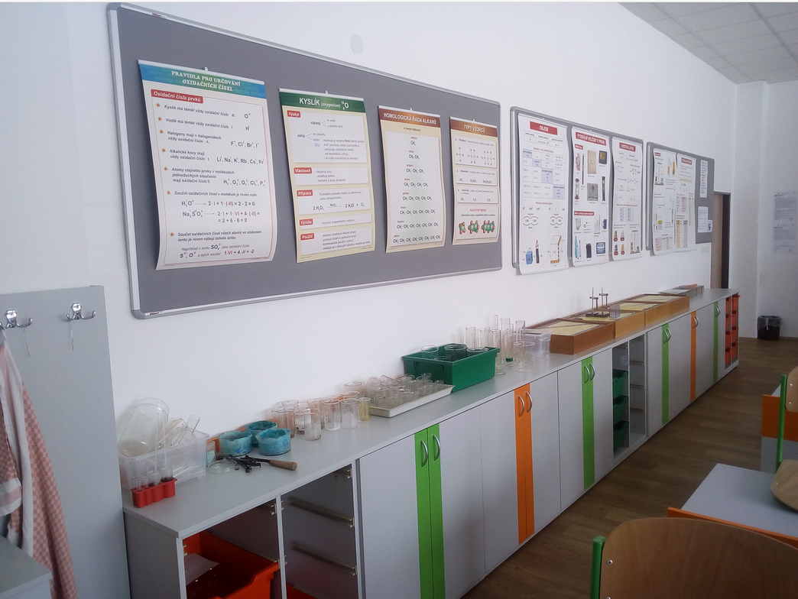

Slide 8
